Slide 1
SIPLACE data analysis request
DI FA MF SEWC

Slide 2
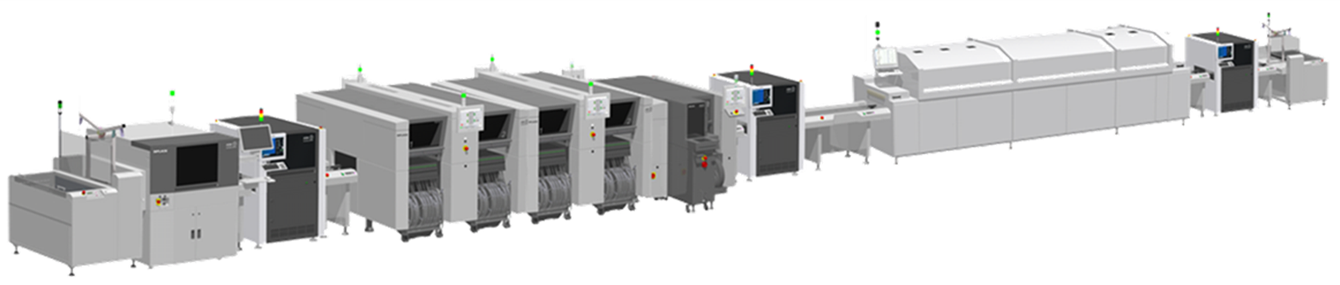
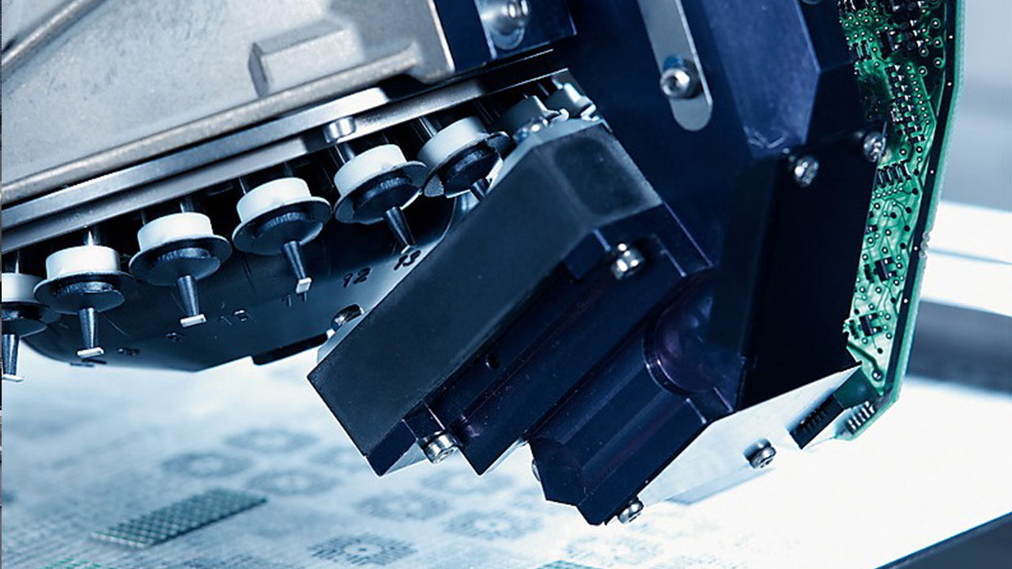
项目背景
表面贴装技术作为电子产品组装的通用手段，设备性能是生产的核心KPI，而贴片作为核心设备占据成本70%，贴片机设备的性能代表着整条产线的最高产量和质量。
本项目希望通过贴片机生产过程的数据分析，总结出关键性的结论和模型，从而指导提升产线的产量和质量。

Slide 3
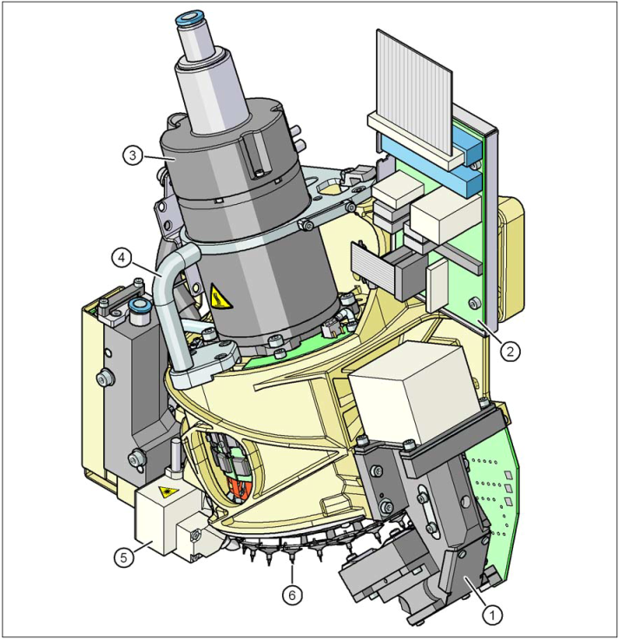
研究对象
贴片头是贴片机性能的核心硬件，SIPLACE的贴片包括硬件
真空发生器
Start motor
Z motor
DP Drive
Vacuum value
Holding value
Camera
本项目分析对象为：Z motor， DP drive, vacuum value, holding value

Slide 4
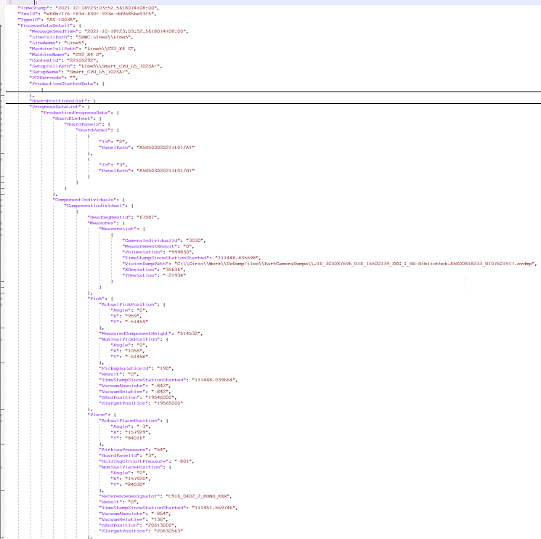
核心数据输入
机器硬件信息
每一个产品在经过贴片机加工后，都会产生与之对应的生产过程数据
Production start：
产线信息
产品信息
Production progress
元件拾取信息
元件测量信息
元件贴片信息
贴片头硬件信息
供料器信息
物料信息
Production end/ abort
产品信息
元件测量信息
元件拾取信息
元件贴片信息

Slide 5
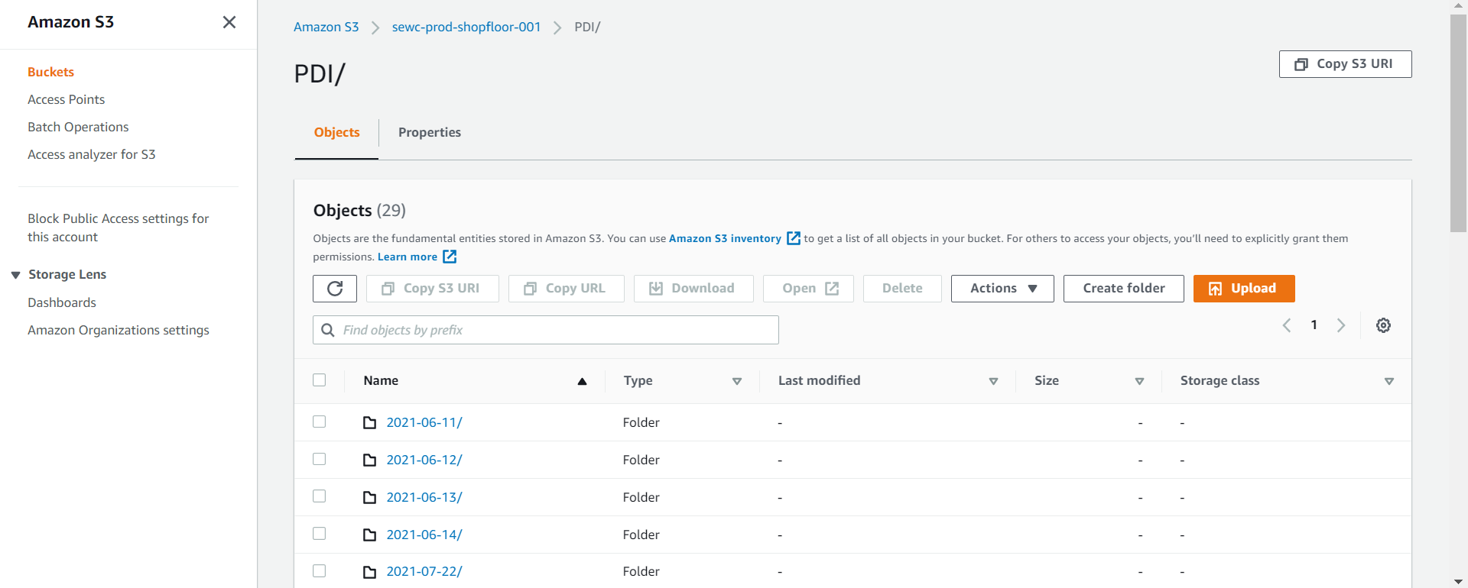
数据存放

Slide 6
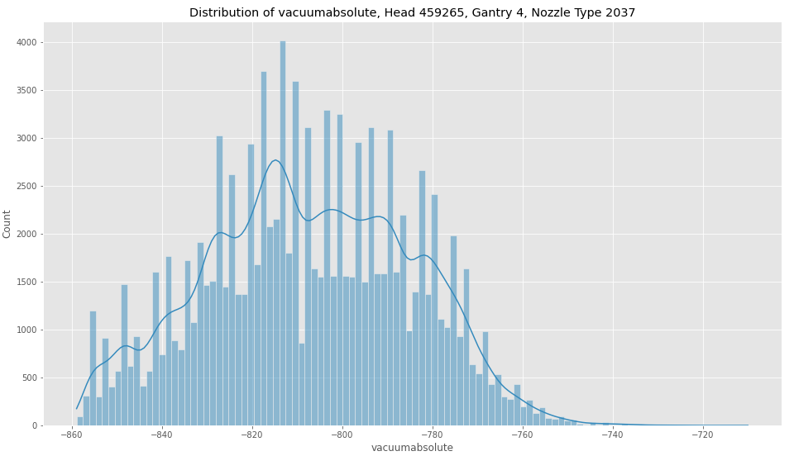
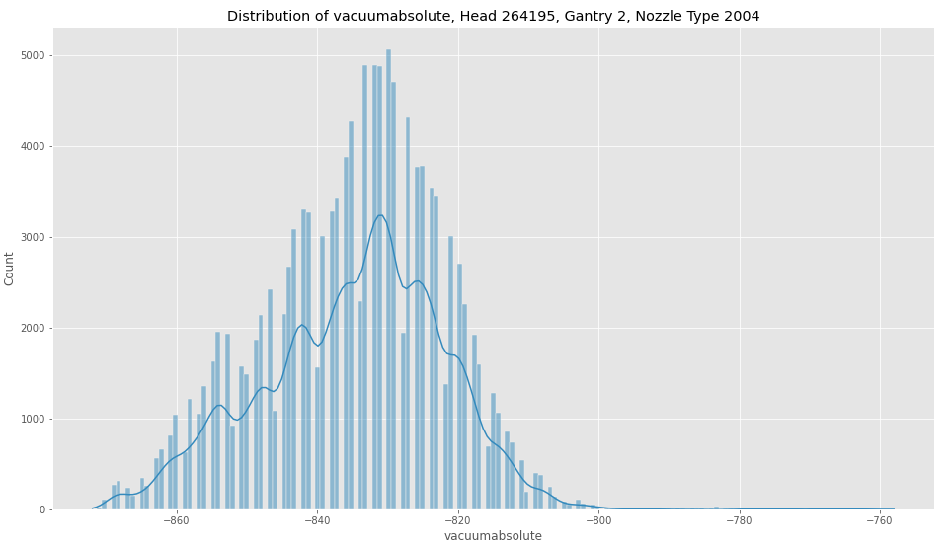
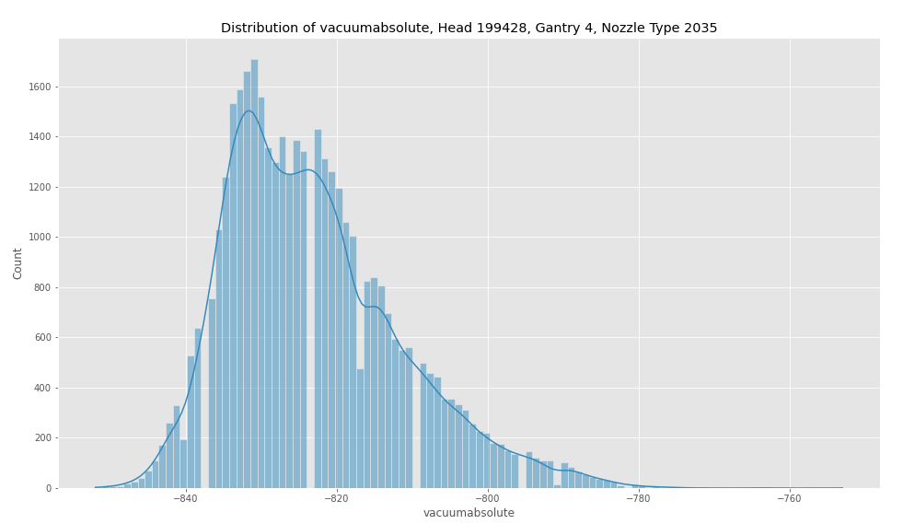
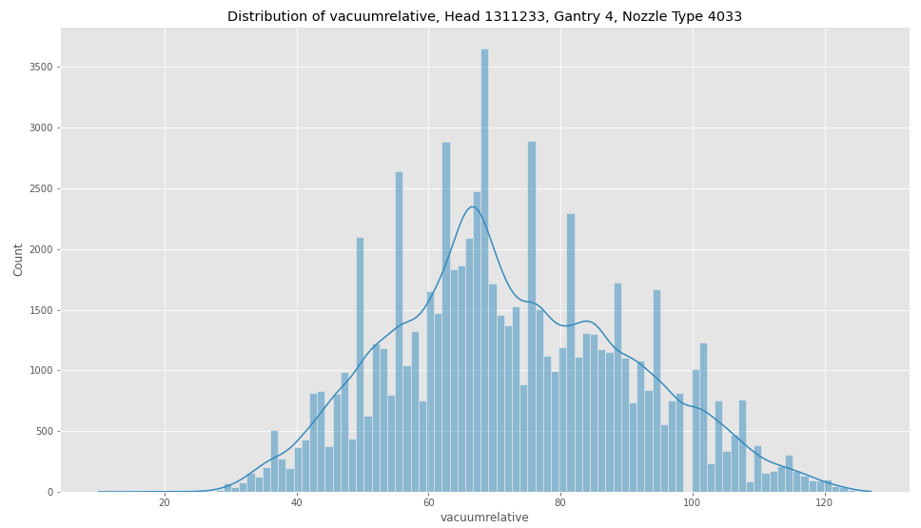
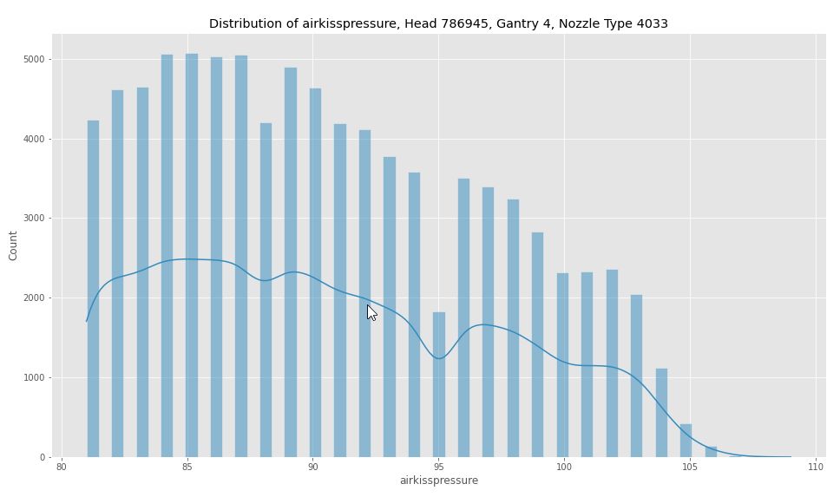
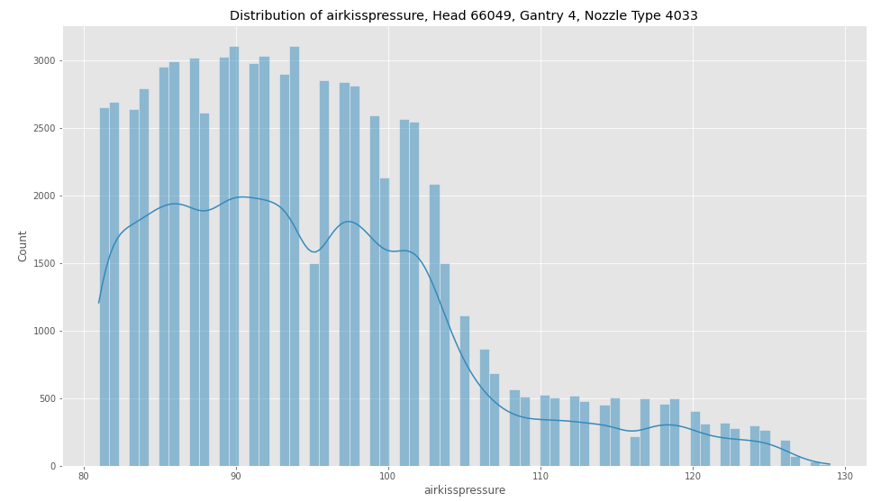
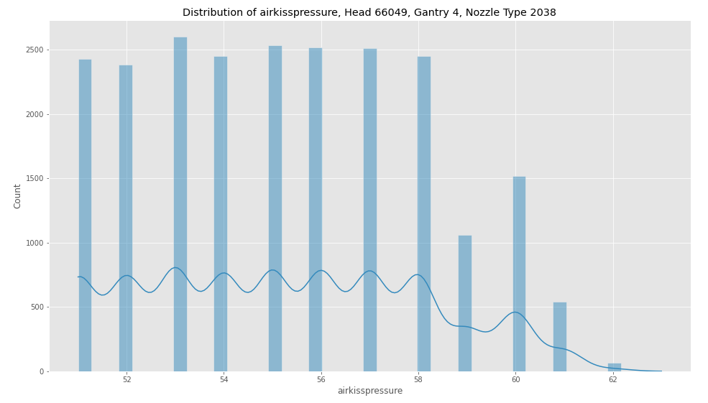
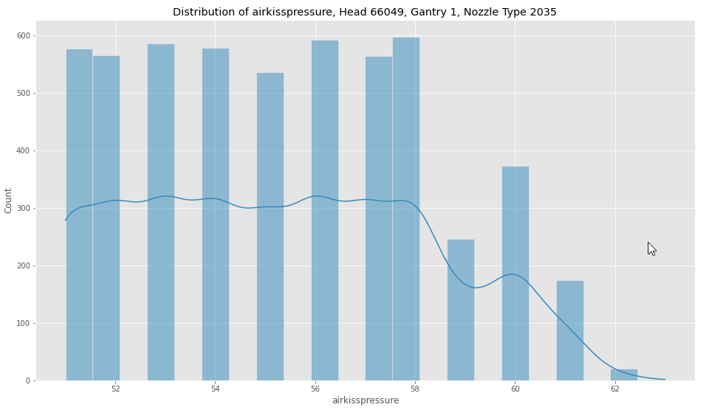
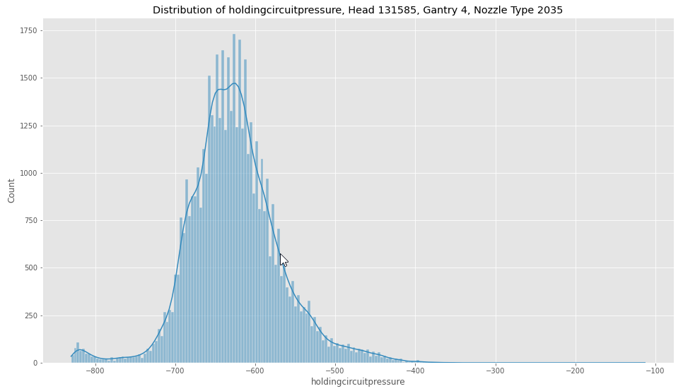
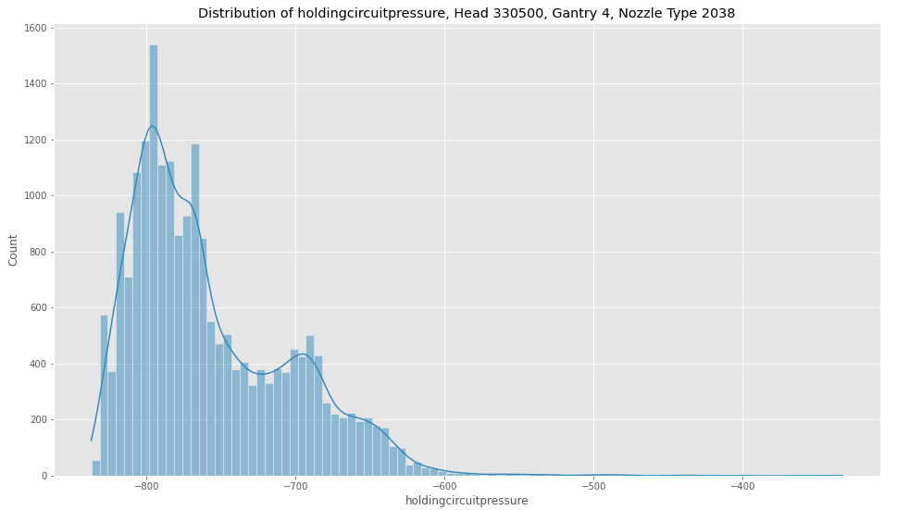
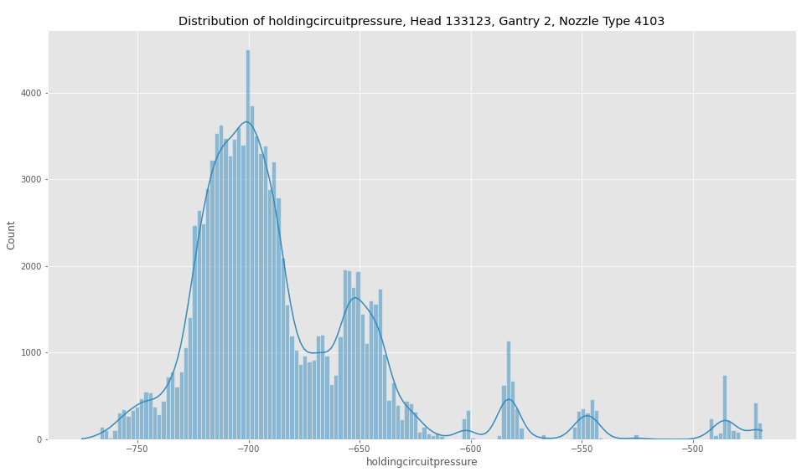
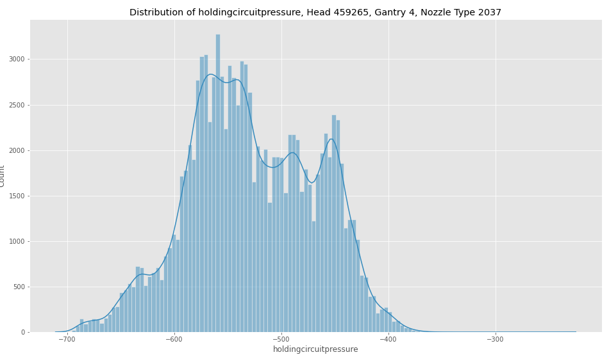
基本形态
Vacuum absolute
Airkiss pressure
Holding circuit

Slide 7
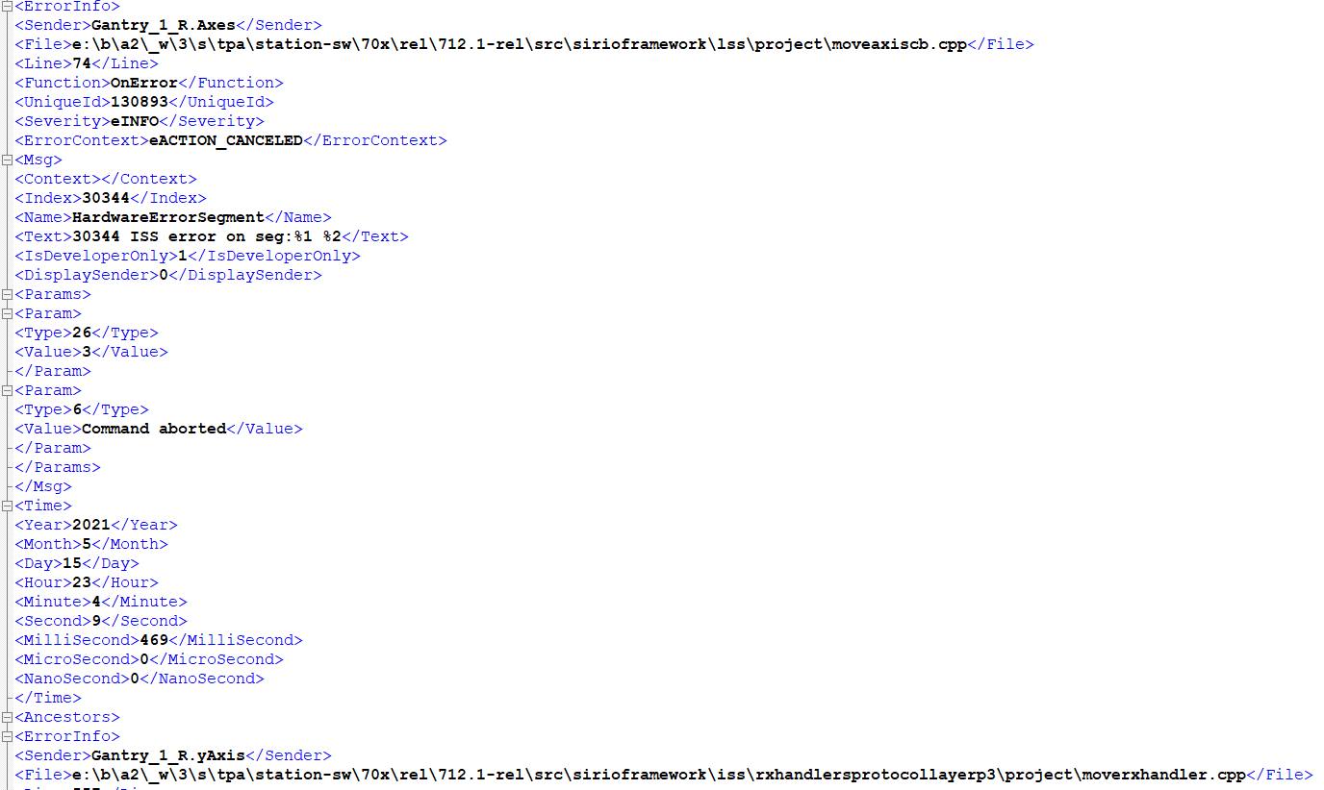
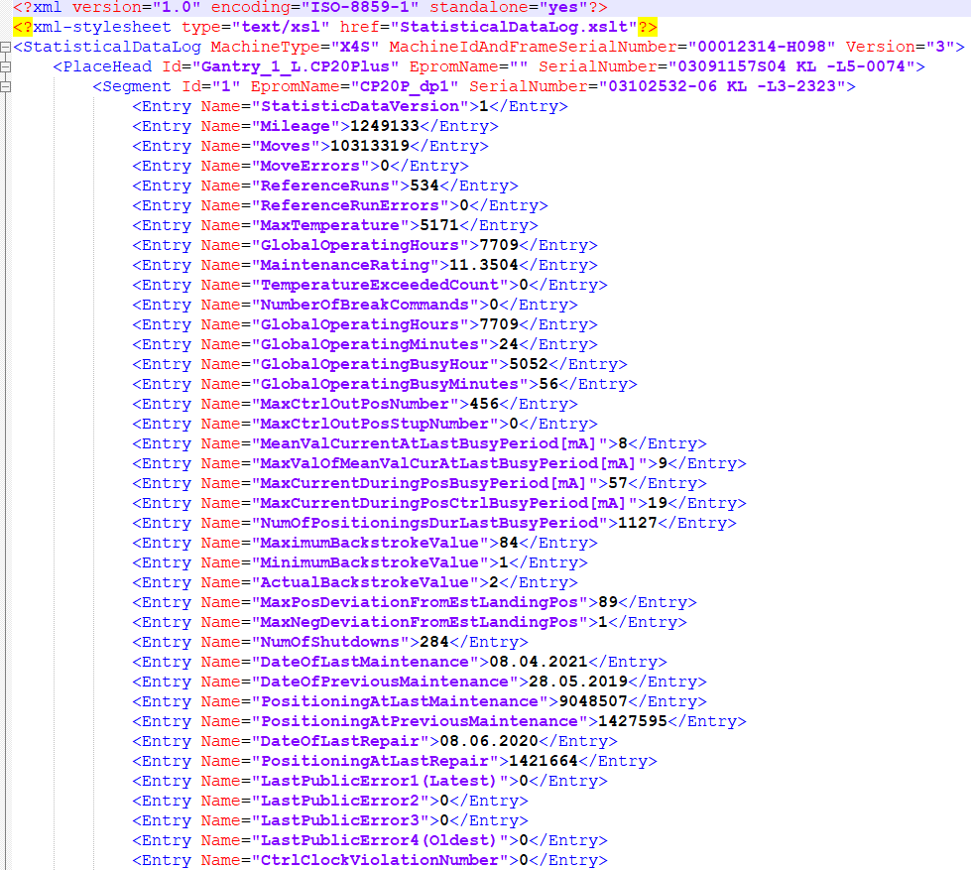
其他可以利用的数据
机器日志
贴片统计
机器错误日志包括机器在开机状态下所有自身能够识别到的正常信息变化，以及错误状态下的信息
该数据上传到sever上，部分信息已经清洗到数据库
贴片统计以单个贴片头为最小对象，统计了贴片头的贴片数量，以及在单个时间段内的部分硬件的极值
该数据已经上传到sever上

Slide 8
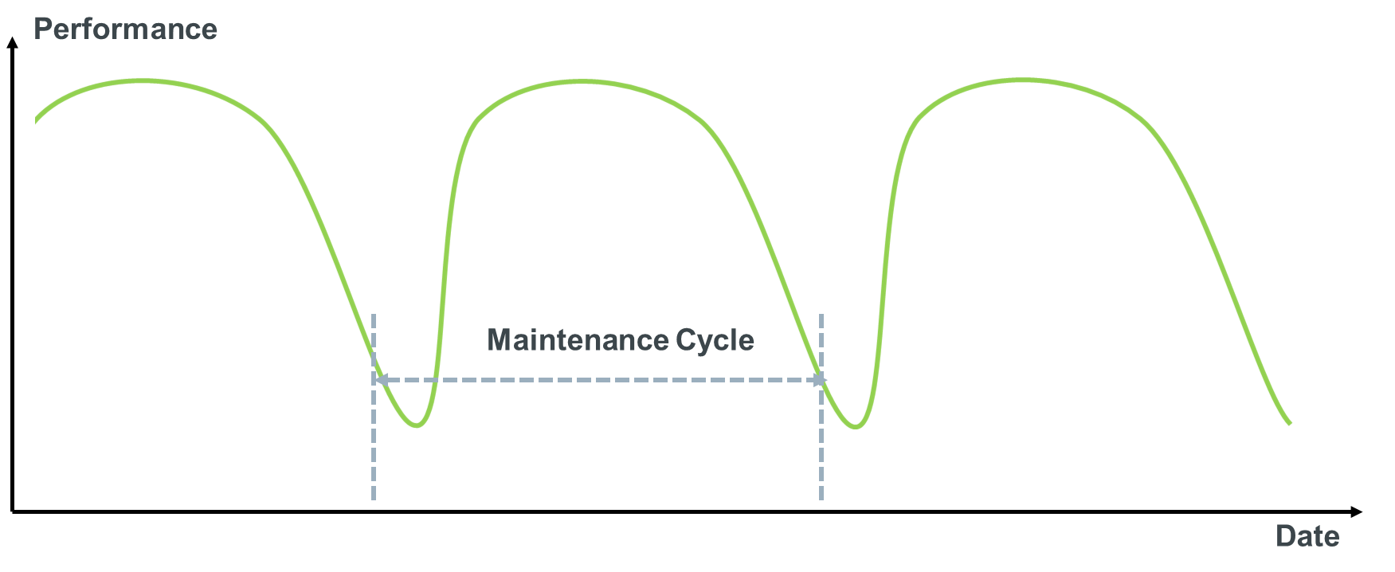
结论输出
假想模型
通过数据分析，建立硬件性能的数学模型，并分析与生产时间或者生产量之间的变化趋势相关性，输出可信赖的硬件故障的失效预警值

Slide 9
总体规划
第一阶段
目标：以真空值为研究对象，建立数学模型，输出真空发生器的性能的关键指标，实现预见性维护保养
重点：
在同一真空条件下，因吸嘴的口径大小不一样，建立和拟合不同吸嘴间的真空值模型
建立真空值随时间或者产量的衰减曲线模型
真空值受吸嘴和物料状态的影响，需有模型判定和排除干扰因素
时间： 2022年4月30 日
第二阶段
目标：以Z轴和DP为研究对象，建立数学模型，输出轴和ZP的性能的关键指标，实现预见性维护保养
重点： 在供料器，物料，真空发生器，Z轴/DP，吸嘴的交叉影响的数据中建立数学模型
时间： 2022年9月30 日

Slide 10
真空值数据解析
直接从原始数据获得的数据：
PICK:
"VacuumAbsolute": "-762",
"VacuumRelative": "-762",
PLACE:
"VacuumAbsolute": "-802",
"VacuumRelative": "97",
"HoldingCircuitPressure": "-626"
"AirkissPressure": "99"
可重复利用的数据：
PICK/"VacuumAbsolute" - PLACE/"HoldingCircuitPressure"
PLACE/"VacuumAbsolute" - PLACE/"HoldingCircuitPressure"
PLACE/"VacuumAbsolute" - PICK/"VacuumAbsolute"

Slide 11
真空结构图
2007
Vacuum
1
2
3
4
5
6
7
8
9
10
11
12
2007
2004
2004
2007
2004
2033
Holding circuit
2004
2033
2038
2035
2035

Slide 12
真空失效模式
失效模式1：真空值低
观测参数：
"VacuumAbsolute": "-762",
"VacuumRelative": "-762",
"VacuumAbsolute": "-802",
"VacuumRelative": "97",
干扰因素：
管路阻塞
吸嘴阻塞
元件偏移
失效模式2：真空开关失效
观测参数：
PLACE/"VacuumAbsolute" - PICK/"VacuumAbsolute"
Place result:”0”
干扰因素：
置件顺序
吸嘴选型
元件参数（高度）

Slide 13
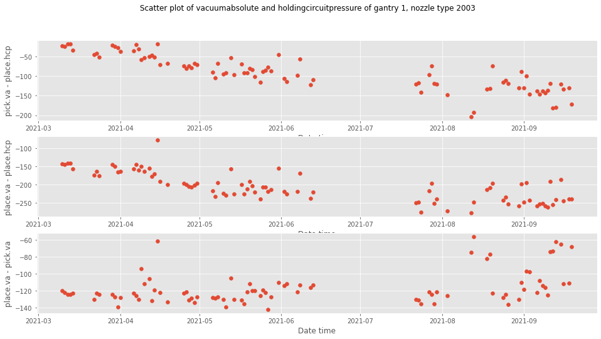
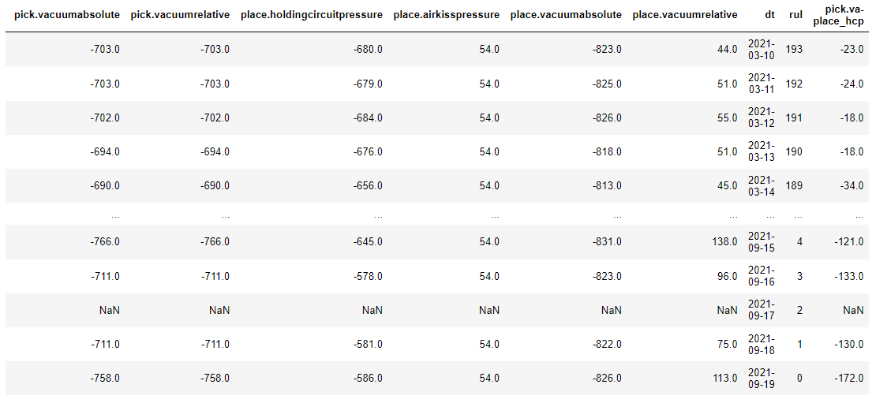
真空值
数据：使用Line5 不同吸头的真空发生器真空值测量数据
事件终点：以吸头的真空值衰退曲线终点设定
从图形上观测到9月底估计为该周期的维护时间点
（事件终点）
所有测量值和特征值以每日计算均值降采样后预测距离维护终点还有多少天（RUL）拟合衰退曲线模型

Slide 14
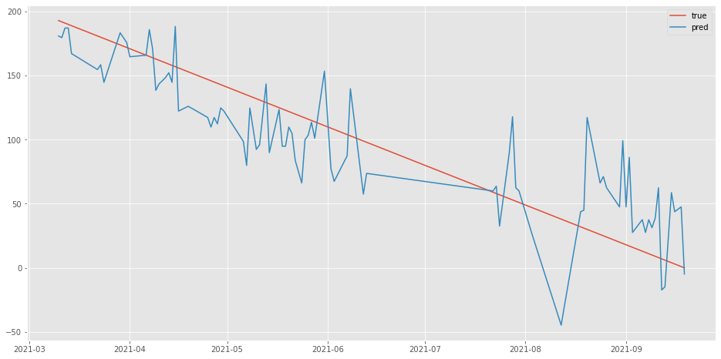
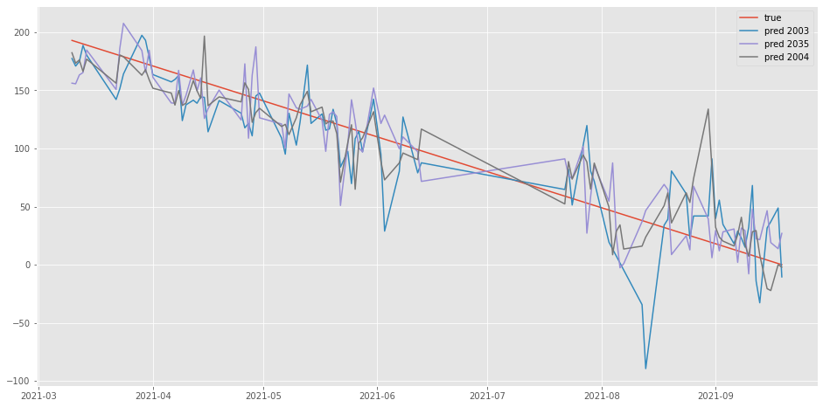
真空值模型1
使用 pick.va-place_hcp特征拟合RUL，使用线性回归模型训练， 该模型训练数据的真实值与实际值

Slide 15
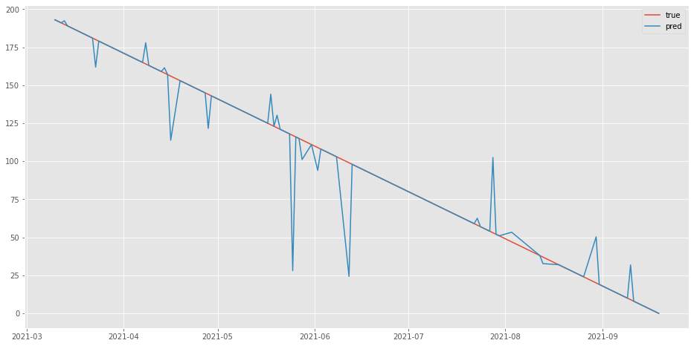
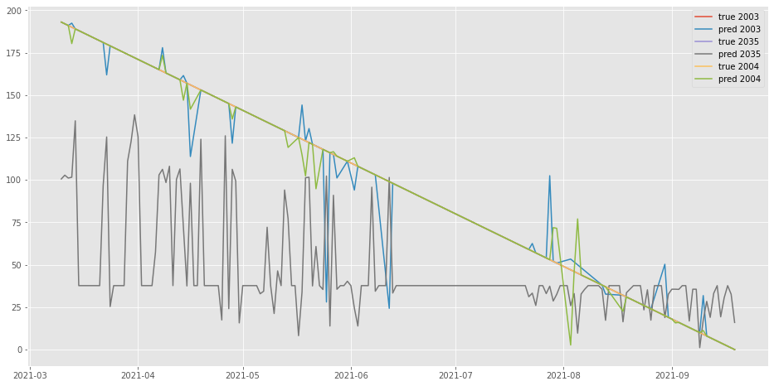
真空值模型2
使用 'pick.va-place_hcp', 'pick.vacuumabsolute', 'place.holdingcircuitpressure', 'place.airkisspressure', 'place.vacuumabsolute', 'place.vacuumrelative' 等特征 预测RUL，使用XGBoost训练

Slide 16
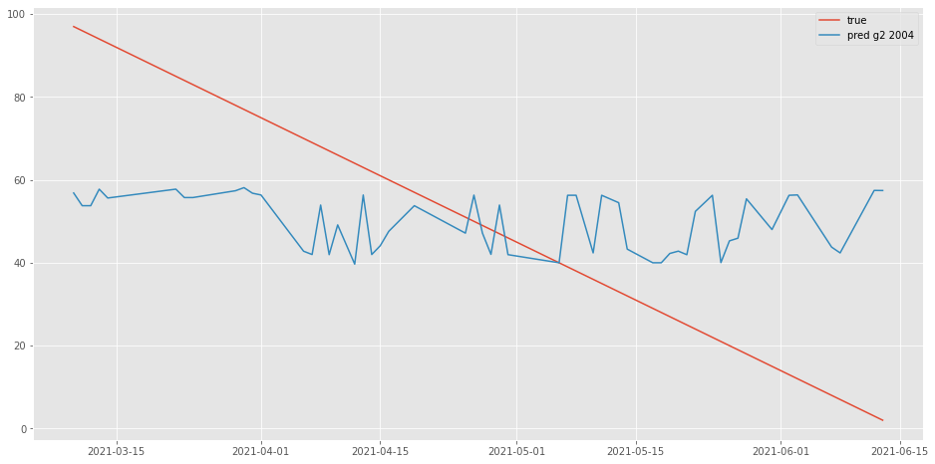
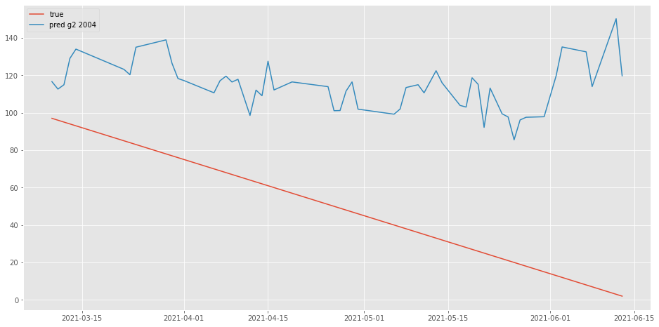
数据验证
模型1：
2004吸头 gantry1数据训练，gantry2验证
模型2：
2004吸头 gantry1数据训练，gantry2验证

Slide 17
Smart Enterprise, We Create!

